Slide 1

交互题

Slide 2
http://pan.baidu.com/s/1i4WqGTJ

Slide 3
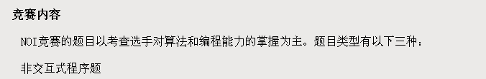
什么是交互题呢
http://www.noi.cn/about/rules/73-noi

Slide 4
交互式程序题
交互式程序题要求选手提交答案程序的源文件。该程序通过调用所提供的库函数实现数据的输入和输出。交互式程序题的题面包括下列内容：
求解问题的描述
库函数的功能、函数原型、以及获取和链接方式
输入数据格式、输出数据格式、以及输入数据范围
对程序使用计算资源的限制，以及其它可能的限制

Slide 5

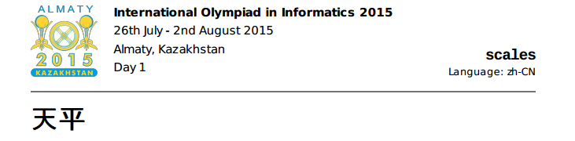
最近几年的交互题？

Slide 6
最近几年的交互题？

Slide 7
交互题有哪些类型呢？
大数据结构题
问答题
隔膜题 博弈题
其他一些题

Slide 8
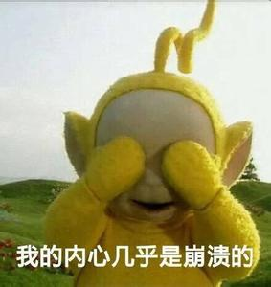
大数据结构题
（强行交互）
强制在线/卡运算次数

Slide 9
问答题
用尽量少的询问次数猜出对方心里想的是什么

Slide 10
dls已经讲过了
搜出最优决策树

Slide 11
[NEERC 2015] Jump
交互库会生成一个长度为n(n为偶数),的01串, 让你猜这个01串是什么。
每次可以询问交互库一个长度为n的01串与原串之间相同的位数是多少。
如果相同的位数是n或n / 2, 则返回这个数，否则返回0。
其中n不超过1000，询问的次数不能超过1500。

Slide 12
[NEERC 2015] Jump
猜一个n / 2位相同的串出来..
期望次数大约是40..
把每位与第一位同时取反,然后做一次询问
然后枚举第一位是0还是1..

Slide 13
Funkcja ontak 2008
有一个函数f:{0,..,n-1}->{0,…,m-1}。
你有一个集合B，是 {0,…,m-1}的子集，初始为空
你的操作：
  Add x to B
  Delete x from B
  询问f(i)的值是否在B中
你要用尽量少的操作次数求出所有f(0),f(1),…,f(n-1)的值并输出。
1<=n,m<=100

Slide 14
Funkcja ontak 2008
按二进制位询问
建线段树，整体二分搞搞
操作次数O((n+m)log m)
常数不够优秀
能获得50分

Slide 15
Funkcja ontak 2008
(交互库会根据你的操作来生成最坏的f数组)
DP拆分策略，让最坏情况下的操作次数尽可能少
dp[n][m] {0..n-1}->{0..m-1}的最优次数
=Min_i max_j (dp[i][j]+dp[n-i][m-j]+j+n)

Slide 16
清华集训2015 flea (by vfk)
n个开口向上的抛物线f_i(k)=
(n<=1000，整系数，m<=10^6)
对于k=1,2,3,…,m，定义g(k)=min f_i(k)
每次可以对于k询问g(k)对应的f_i的系数ai,bi,ci
要求不超过n次询问，求出max g(k) (k=1,2,3,..,m)

Slide 17
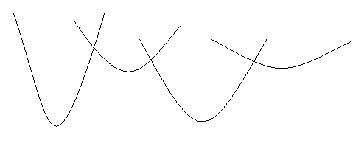
清华集训2015 flea

Slide 18
清华集训2015 flea
最大的g(x)一定交点处，或者在两边界

Slide 19
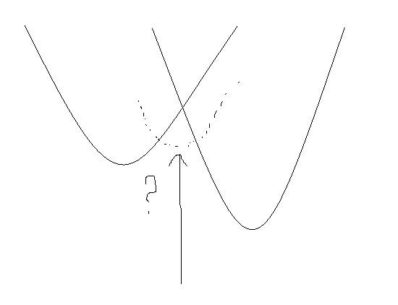
清华集训2015 flea

Slide 20
【UR #4】元旦激光炮 (by vfk)
三个数组a[1..na],b[1..nb],c[1..nc]，
A[i]<=a[i+1],b[i]<=b[i+1],c[i]<=c[i+1]
你每次可以访问a[i]或b[i]或c[i]
求出三个数组并起来（不去重）的第k小元素
Na,nb,nc<=10^5,元素为<=10^9的正整数
<=100次询问

Slide 21
【UR #4】元旦激光炮 (by vfk)
两个log的做法？
二分套二分

Slide 22
【UR #4】元旦激光炮 (by vfk)
一个log的做法：
取 l=⌊k/3⌋，比较 a_l,b_l,c_l，设 a_l 是这三个数中最小的。
a_l的名次最多是3l-2<k
删去前l个元素
约Log_{3/2}k+4次询问

Slide 23
隔膜题 博弈题
一些常见组合游戏
  nim游戏，sg函数；图上移棋子的题(geography)；surreal numbers;….
  求出必胜策略然后模拟
还有一些大贪心/随机/乱搞隔膜题

Slide 24
一道出处不明的
一个n*m的白棋盘
两人轮流操作。每次选一个空白的2*2矩形涂黑
不能操作就输了
你跟交互库玩，交互库是纯随机的
300局里你要赢至少290局。
16<=n,m<=25

Slide 25
一道出处不明的
暴力dp
2^(16*16)
啊好大

Slide 26
一道出处不明的
玄学一波？
玩到剩下的连通块都比较小时，暴力搞sg函数

Slide 27
Four Colors ASC47
一棵n个点的无根树，一开始每个点无色
两人博弈，轮流给未涂色的点涂色。颜色有四种。
要求一条边不能连接两个同色点
无法再涂色时，游戏结束
游戏结束时，如果每个点都有颜色，先手胜；否则后手胜
你是先手，你必须战胜后手的交互库。
N<=1000

Slide 28
Four Colors ASC47
贪心
按度数贪
怎么证明？
其他贪心？

Slide 29
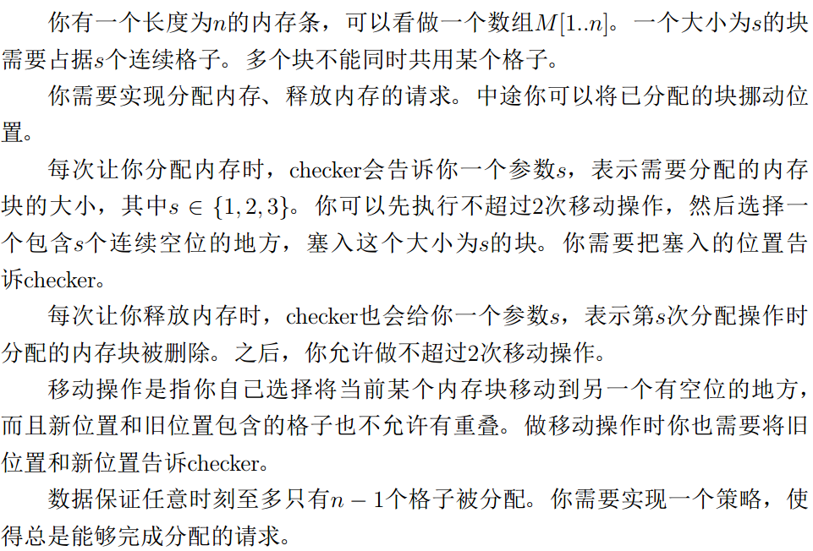
Interactive Memory Management （ASC46）
N 10^5 操作次数 10^5

Slide 30
Interactive Memory Management （ASC46）
如果只有1和2怎么做
左右分别搞
1，2在左，3在右
左边是1 右边是2 中间可能有空格

Slide 31
谢谢大家 祝考试顺利

Slide 32
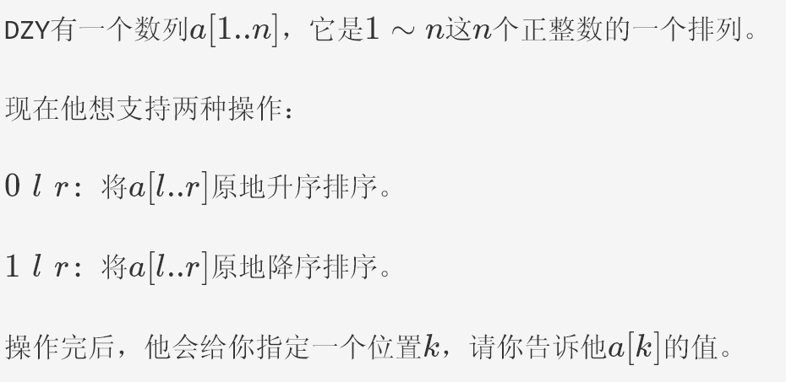

DZY Loves Sorting

Slide 33
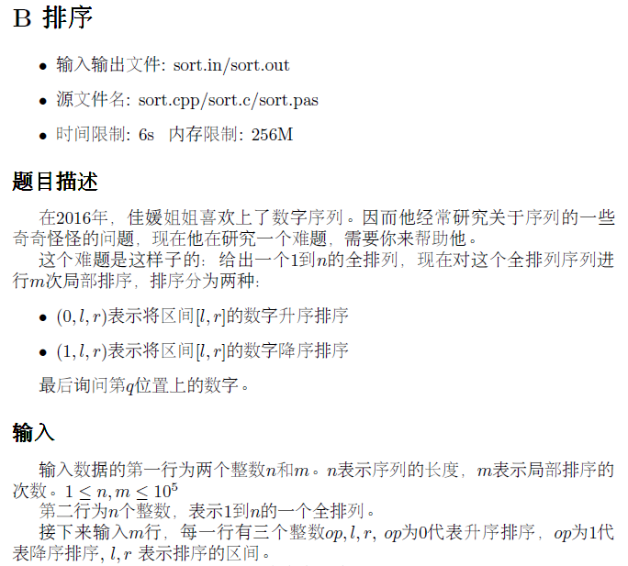

[Tjoi2016&Heoi2016]排序

Slide 34
这题还是比较可做的

